Slide 1

Создание виртуального представительства педагога в рамках реализации Федеральных проектов «Цифровая школа» и «Учитель будущего»

Slide 2
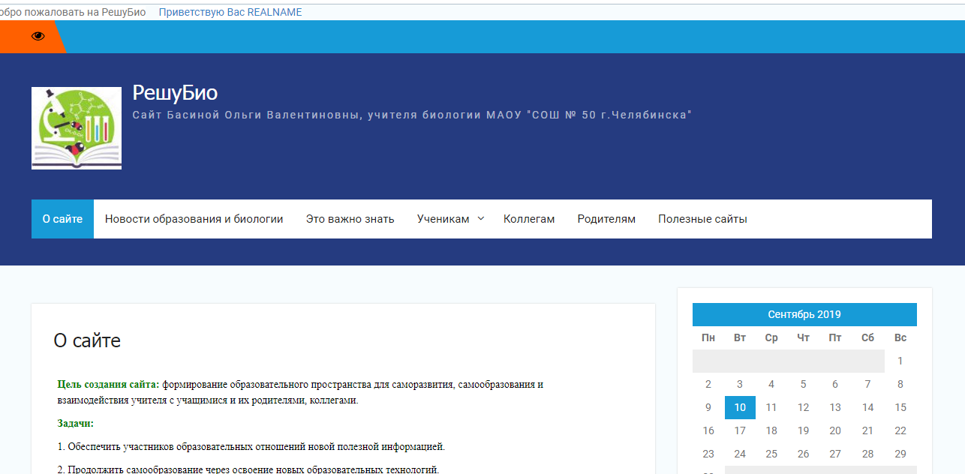
http://bio-him-basin.lbihost.ru/о-проекте/

